Slide 1
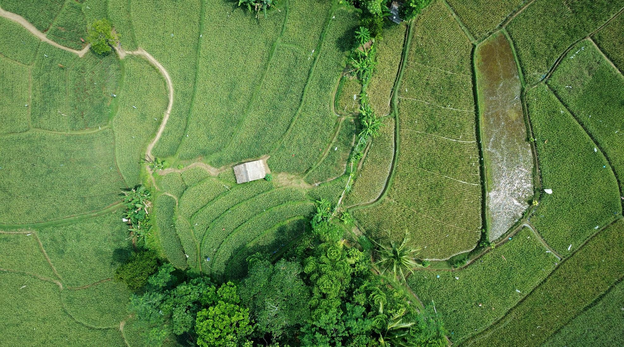
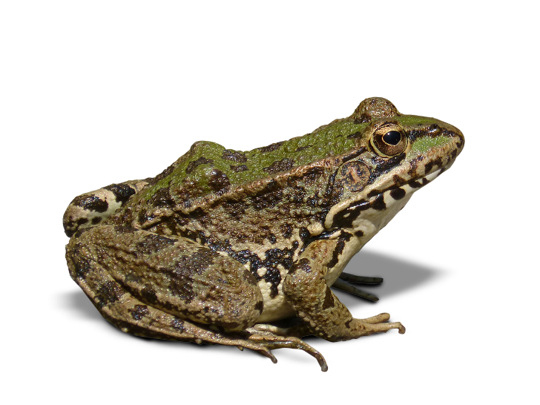

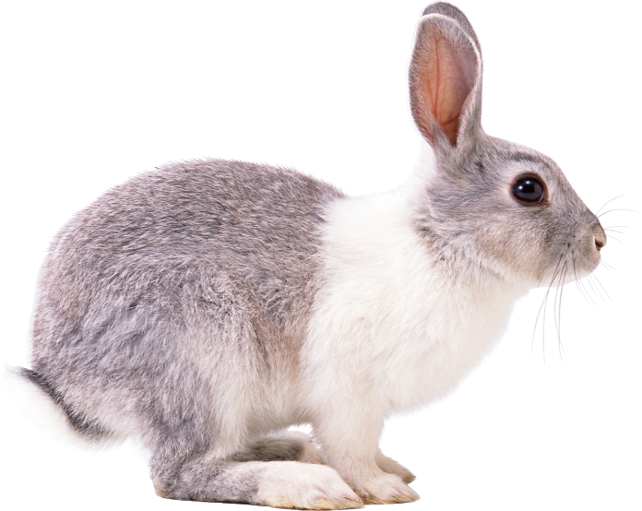
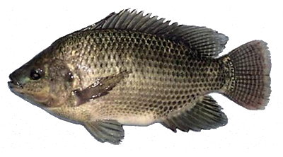
Tiết 59+ 60- Bài 26:KHÓA LƯỠNG PHÂN
PHẦN LÍ THUYẾT

Slide 2
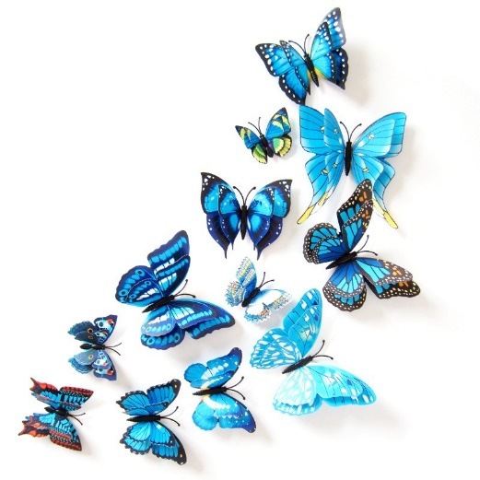


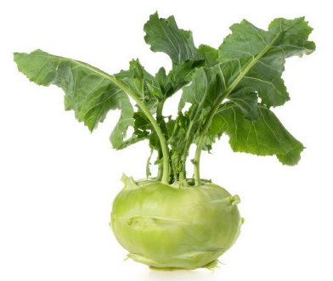
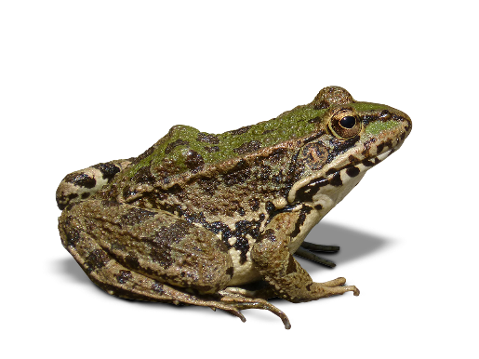
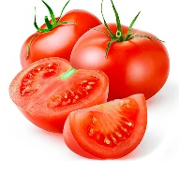
Khi bước bào khu vườn rộng, em bắt gặp rất nhiều loài sinh vật khác nhau bao gồm thực vật, động vật, nấm,….Em có thể phân biệt được các loài này không? Làm thế nào em có thể thực hiện được việc đó?
CÂU HỎI
Chúng ta sẽ tìm hiểu bài khóa lưỡng phân và cách xây dựng để có thể phân loại các em nhé!!!

Slide 3
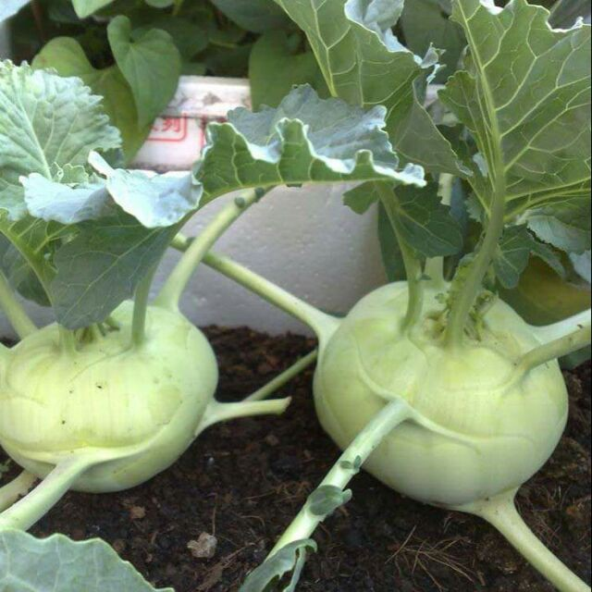
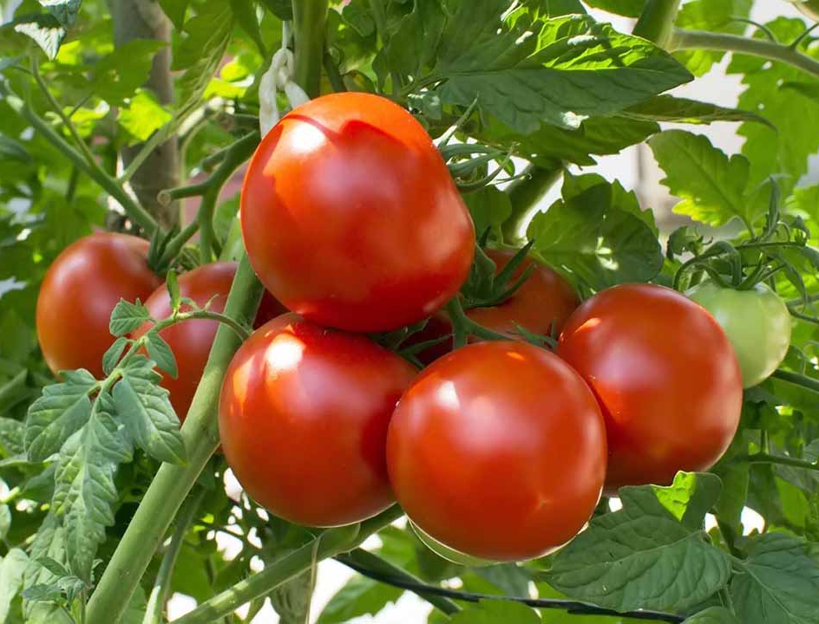
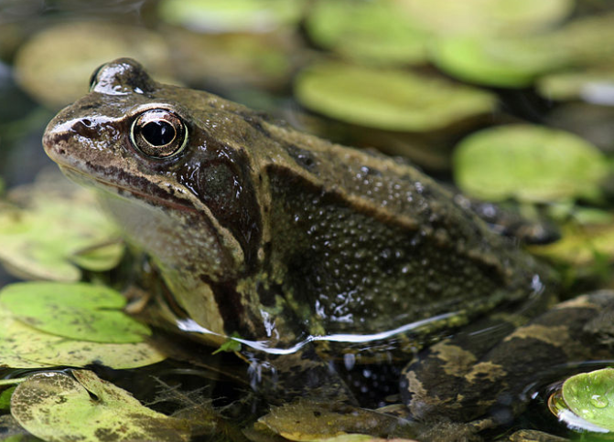
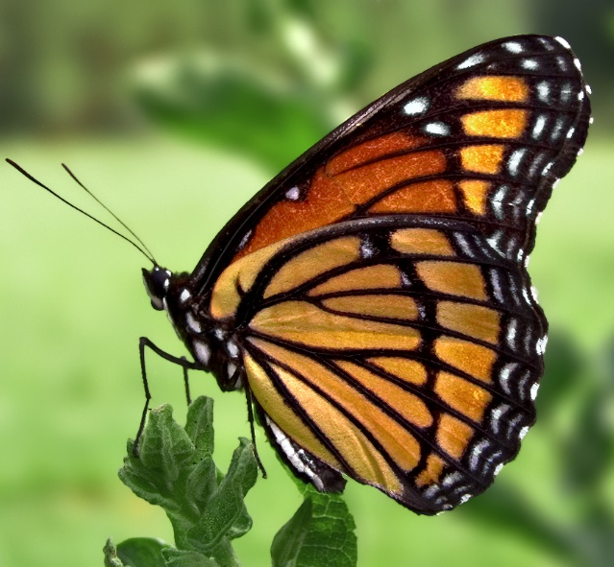
MỤC TIÊU
Nhận biết được các xây dựng khóa lưỡng phân
Thực hành xây dựng được khóa lưỡng phân đối với sinh vật

Slide 4
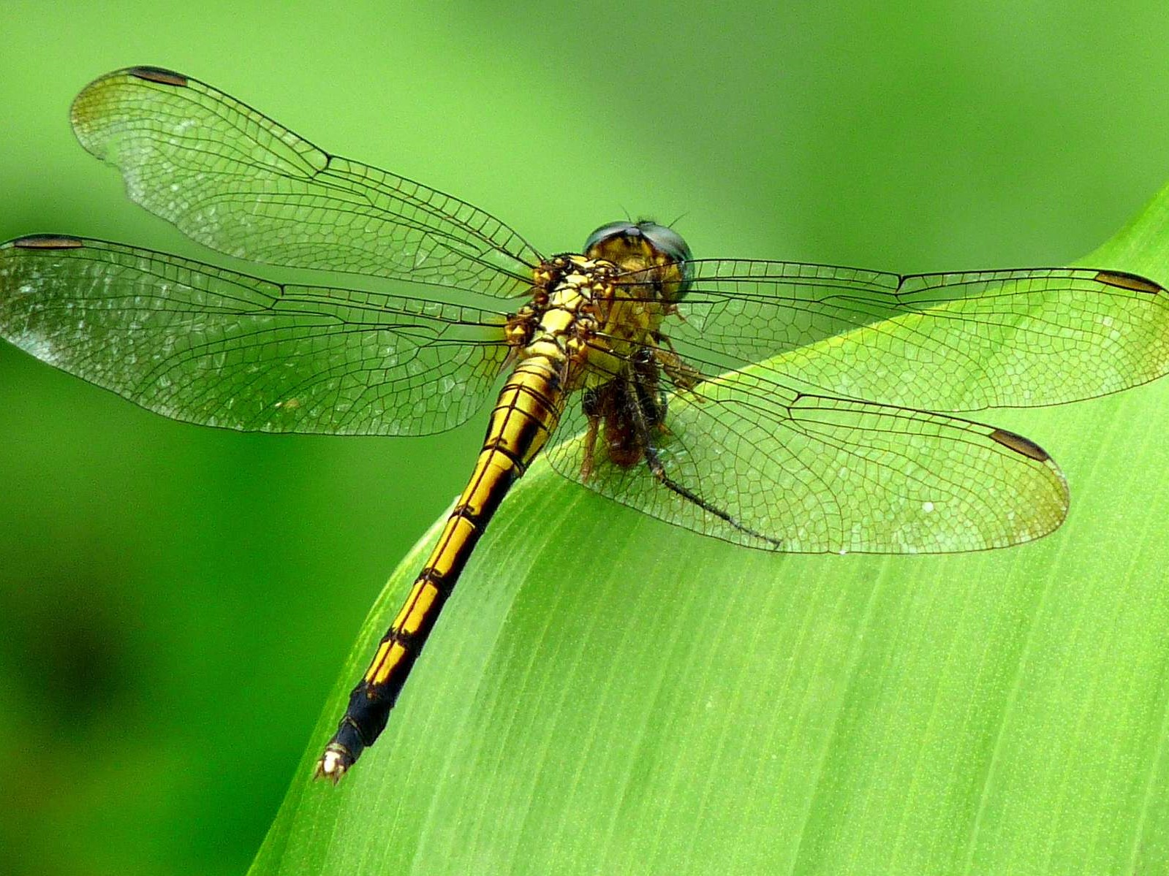
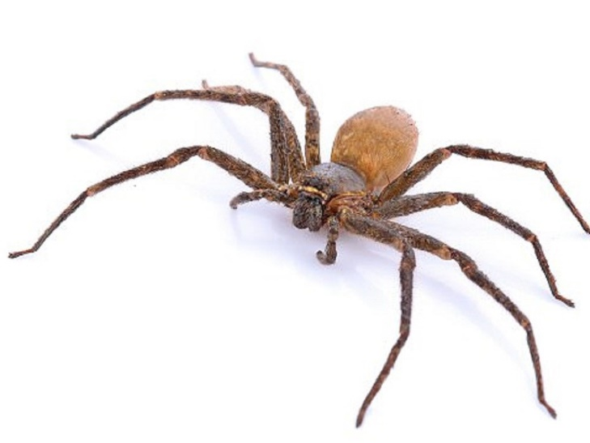
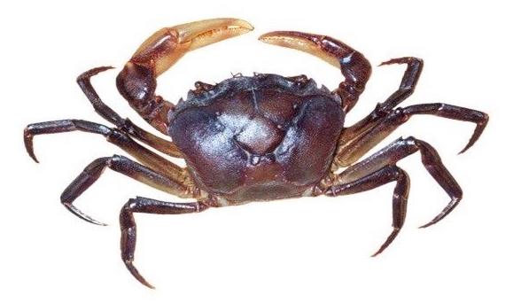
1. KHÓA LƯỠNG PHÂN LÀ GÌ?
KẾT LUẬN:
Khóa lưỡng phân là kiểu phổ biến nhất trong các khóa phân loại sinh vật.
Nguyên tắc xây dựng của khóa lưỡng phân là từ một tập hợp các đối tượng ban đầu tách ra thành hai hay nhiều nhóm có đặc điểm đối lập nhau.
Sau mỗi lần tách, ta được 2 nhóm nhỏ hơn và khác nhau bởi đặc điểm dùng để tách.

Slide 5
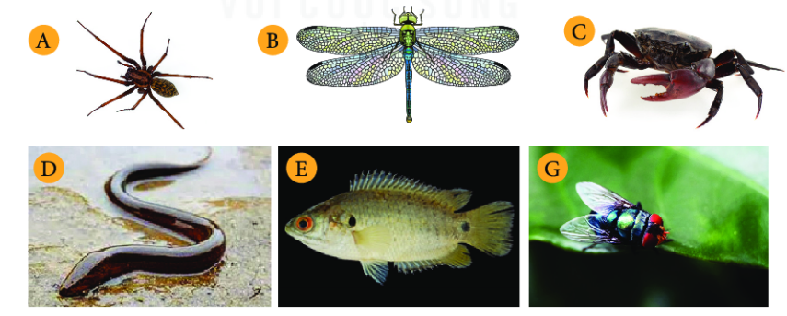
2. Xây dựng khóa lưỡng phân:
Xây dựng khóa lưỡng phân để phân loại một số động vật sau:
Hình
Một số loài động vật
Bước 1
Lựa chọn đặc điểm để phân chia được các loài cần phân loại thành 2 nhóm
Ví dụ: chọn đặc điểm có chân hay không có chân?
Tiếp tục làm như vậy ở từng nhóm nhỏ tiếp cho đến khi xác định được từng loài.

Slide 6
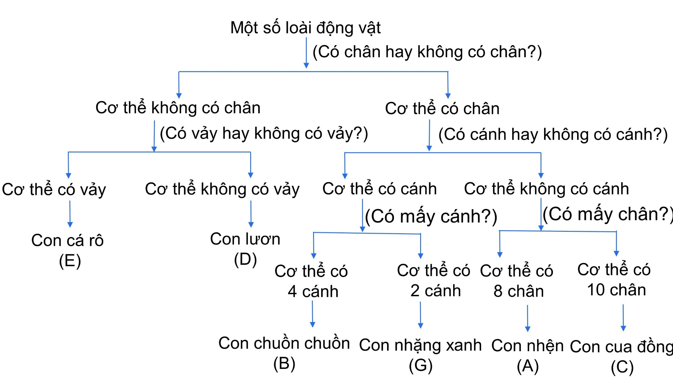
BƯỚC 2
Hình
Sơ đồ phân loại một số loài động vật dựa vào khóa lưỡng phân

Slide 7
KẾT LUẬN
- CÁC BƯỚC XÂY DỰNG KHÓA LƯỠNG PHÂN
Bước 1: Lựa chọn đặc điểm để phân chia được các loài cần phân loại thành hai nhóm. Tiếp tục cách làm như vậy ở từng nhóm nhỏ tiếp theo cho đến khi xác định được từng loài.
- Bước 2: Lập sơ đồ phân loại.

Slide 8
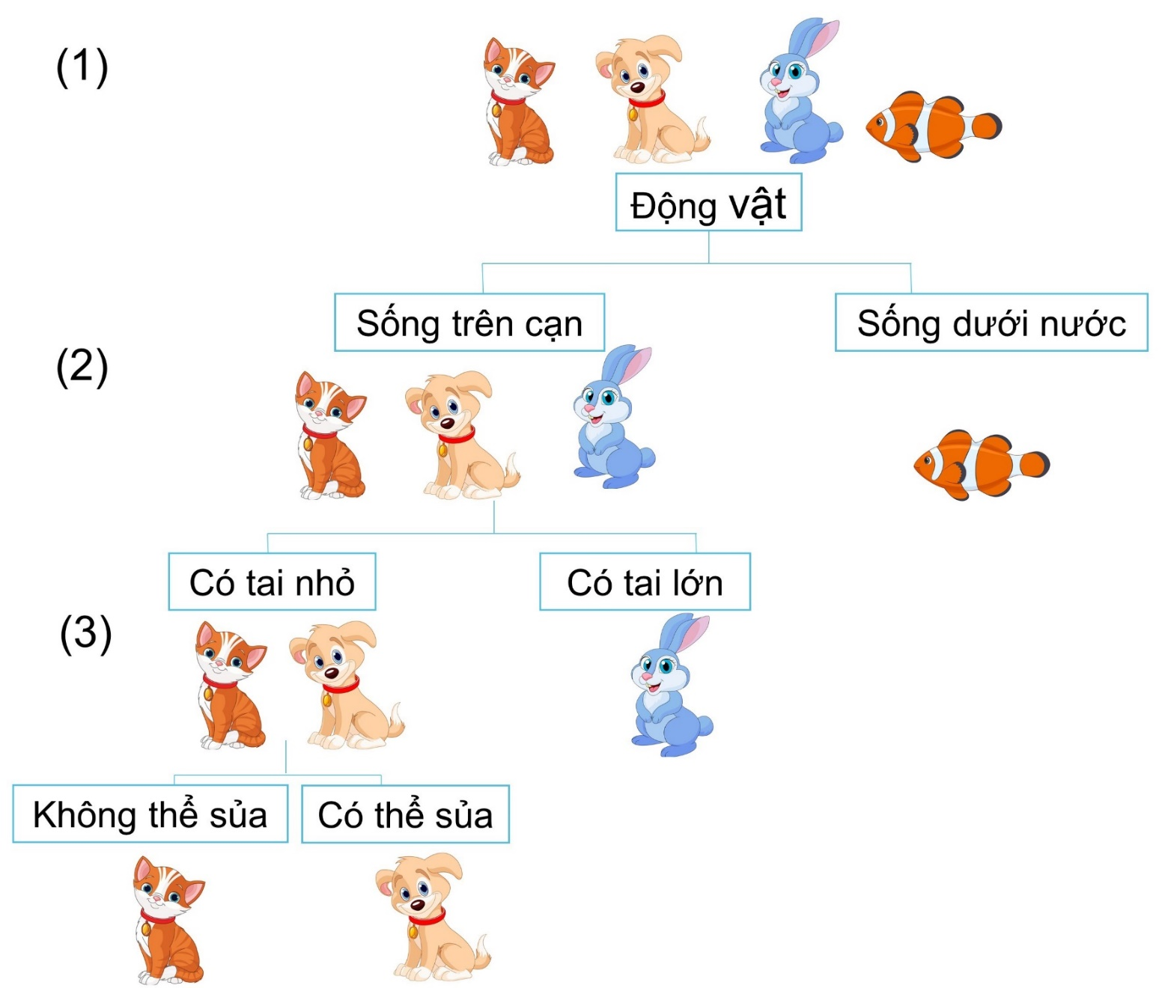
Bảng. Khóa lưỡng phân
dùng phân loại: cá, thỏ, chó, mèo
Các bước | Đặc điểm | Tên ĐV
1a 1b | Sống dưới nước | Cá vàng
 | Sống trên cạn | (Đi tới bước 2)
2a 2b | Có tai lớn | Thỏ
 | Có tai nhỏ | (Đi tới bước 3)
3a 3b | Không thể sủa | Mèo
 | Có thể sủa | Chó
Hình
Cây phân loại: cá vàng, thỏ, chó, mèo

Slide 9

CÂU HỎI
Câu hỏi 1: Các đặc điểm giúp phân loại các động vật trong hình thành các nhóm khác nhau ở các bước 1, 2, 3 là gì?
Câu hỏi 2: Trong từng bước phân loại, từ đầu đến cuối, người ta luôn phân loại các loài động vật trên thành mấy nhóm?
Câu hỏi 3: Như vậy, khóa lưỡng phân là gì?
Hình
Cây phân loại: cá vàng, thỏ, chó, mèo

Slide 10
HƯỚNG DẪN TRẢ LỜI
Câu hỏi 1:
Dựa vào đặc điểm môi trường sống: trên cạn hoặc dưới nước. Mèo, thỏ, chó cùng được phân vào 1 nhóm ở bước số 1 vì chúng giống nhau là cùng sống trên cạn.
Dựa vào đặc điểm kích thước của tai: to hoặc nhỏ
Dựa vào khả năng sủa: có thể sủa hoặc không thể sủa
Câu hỏi 2:
Trong từng bước phân loại, từ đầu đến cuối, người ta chỉ phân loại các loài động vật trên thành hai nhóm.
Câu hỏi 3:
Khóa lưỡng phân dùng để phân chia các sinh vật thành từng nhóm dựa trên những đặc điểm giống và khác nhau của các sinh vật ấy.

Slide 11
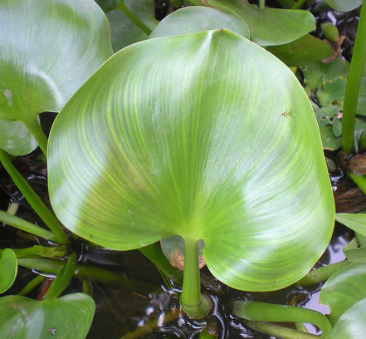

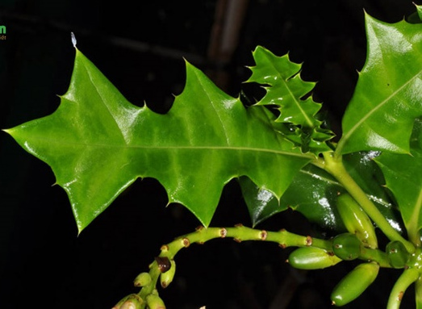

Quan sát các đặc điểm lá của những loài cây dưới đây,sau đó hoàn thành bảng bên dưới.
Lá không xé thành nhiều thùy, mép nhẫn
Lá xẻ thành nhiều thùy, các thùy xẻ sâu
Lá lục bình
Lá cây sắn
Lá không xẻ thành nhiều thùy, mép lá có răng cưa
Lá không xẻ thành nhiều thùy, mép lá có răng cưa
Lá cây ô rô
Lá cây hoa hồng
Hình
Đặc điểm về lá của một số loài cây

Slide 12
Bảng 15.2. Khóa lưỡng phân phân loại cây dựa trên các đặc điểm của lá cây
Các bước | Đặc điểm | Tên cây
1a 1b | Lá không xẻ thành nhiều thùy | Lá bèo nhật bản, lá ô rô
 | Lá xẻ thành nhiều thùy hoặc lá xẻ thành nhiều lá con | Lá sắn, lá hoa hồng
2a 2b | Lá có mép lá nhẵn | ?
 | Lá có mép lá răng cưa | ?
3a 3b | Lá xẻ thành nhiều thùy, các thùy xẻ sâu | ?
 | Lá xẻ thành nhiều thùy là những lá con, xếp dọc hai bên cuống lá | ?
Lá cây bèo lục bình
Lá cây ô rô
Lá cây sắn
Lá cây hoa hồng

Slide 13
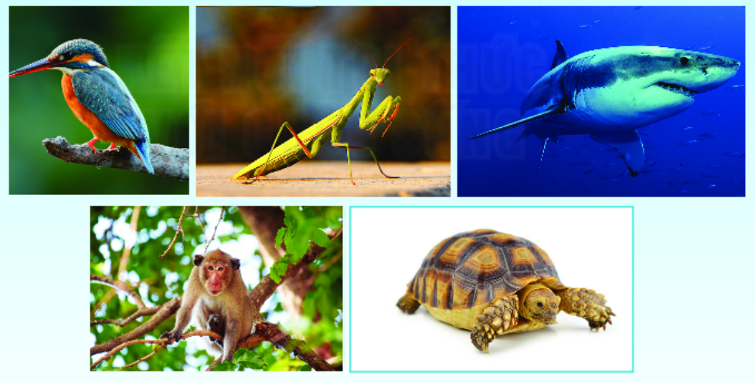
BÀI TẬP SỐ 1
Cho các sinh vật như hình dưới đây (con chim, con bọ ngựa, con cá mập, con khỉ, con rùa). Tiến hành xây dựng khóa lưỡng phân để phân loại chúng.

Slide 14
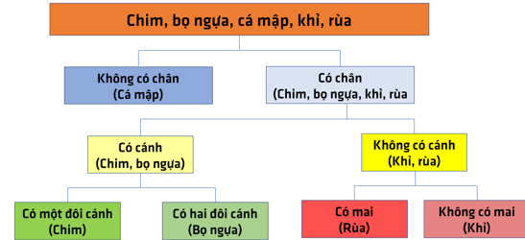
BÀI TẬP SỐ 1
HƯỚNG DẪN

Slide 15
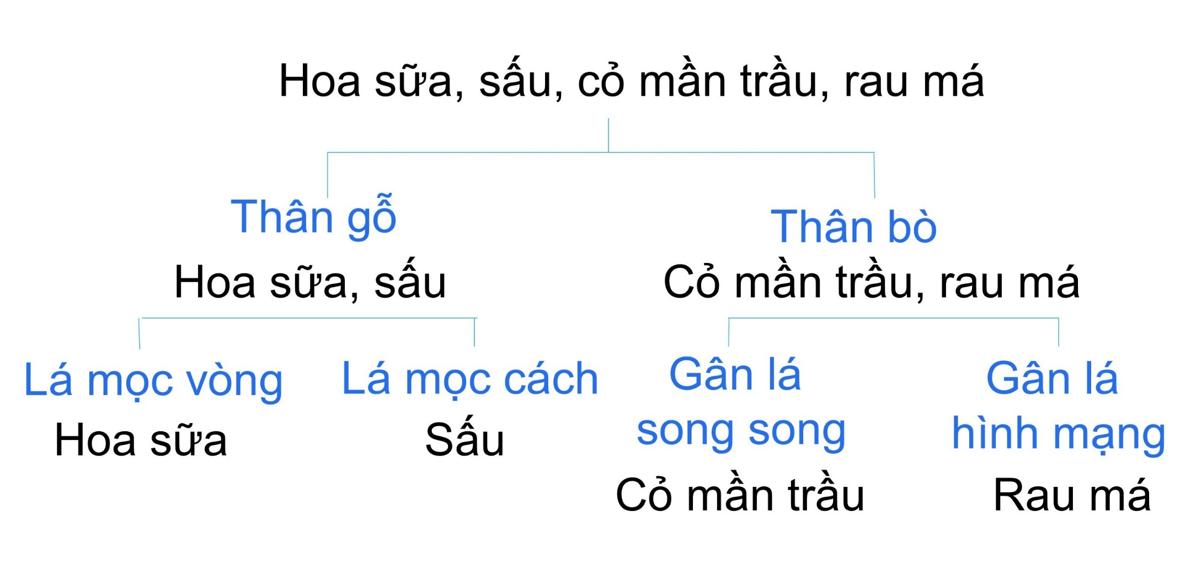
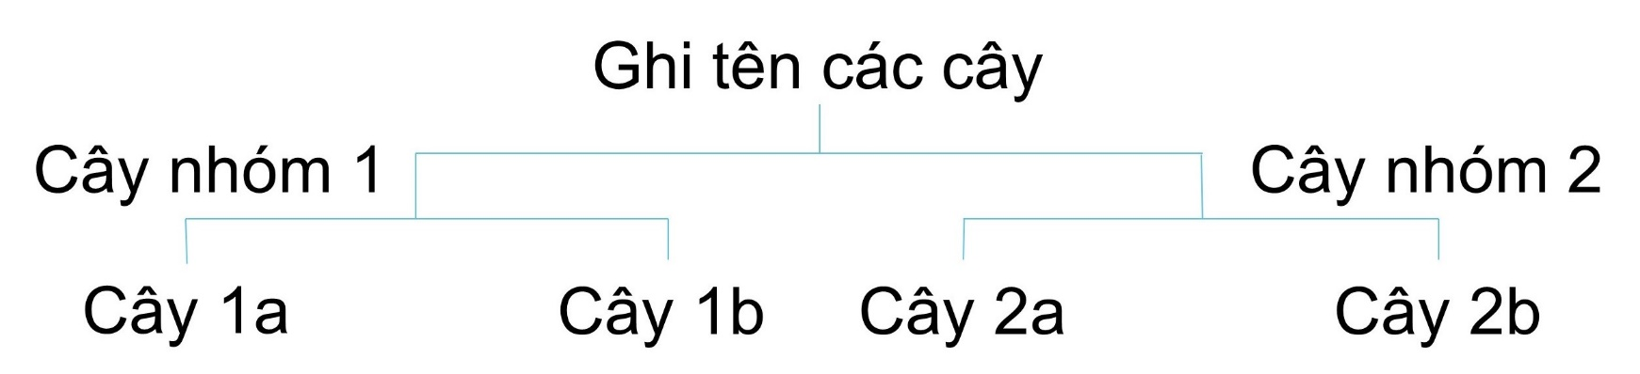
BÀI TẬP SỐ 2
Lập danh sách các cây có trong vườn (ít nhất 4 cây).
Phân chia các cây có cùng đăc điểm giống nhau thành từng nhóm.
Dựa vào các đặc điểm giống nhau, phân chia thành từng nhóm theo gợi ý trong hình

Slide 16
BÀI TẬP SỐ 2
Lập danh sách các cây có trong vườn (ít nhất 4 cây).
Phân chia các cây có cùng đăc điểm giống nhau thành từng nhóm.
Dựa vào các đặc điểm giống nhau, phân chia thành từng nhóm theo gợi ý trong hình

Slide 17




Thank You
0354224098
dr.phh2907@gmail.com

